Slide 1
Kuliah Teknologi Reproduksi 8 Fertilisasi (2)

Slide 2
Kelainan pada Kehamilan Untuk meminimalkan risiko, ibu perlu tahu apa saja jenis dan ciri kelainan pada kehamilan. Berikut adalah beberapa jenis kelainan pada kehamilan yang perlu diketahui: 1. Plasenta Previa Plasenta previa adalah kondisi di mana sebagian atau seluruh plasenta menutupi mulut rahim. Kondisi ini umumnya terdeteksi melalui pemeriksaan ultrasonography (USG) pada trimester kedua, yaitu saat usia kehamilan 18-21 minggu. Gejala utamanya adalah perdarahan tanpa disertai rasa rakit dan biasanya berlangsung pada 3 bulan terakhir masa kehamilan. Kelainan ini rentan dialami oleh wanita yang hamil tua (usia lebih dari 35 tahun), kebiasaan merokok, dan memiliki riwayat kehamilan bayi kembar, riwayat plasenta previa sebelumnya, serta operasi caesar.

Slide 3
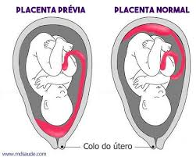

Slide 4
2. Kehamilan Ektopik Kehamilan ektopik adalah kondisi saat pembuahan sel telur terjadi di luar rahim, biasanya terjadi di salah satu tuba falopi. Kondisi ini bisa dideteksi dengan pemeriksaan fisik, USG, atau tes darah. Namun, kondisi ini baru diketahui setelah timbulnya gejala seperti sakit pada perut, nyeri pada tulang panggul, pendarahan ringan dari Miss V, mual, dan muntah. Kelainan ini rentan dialami oleh wanita yang mengalami kerusakan tuba falopi, ketidakseimbangan hormon, dan perkembangan abormal pada sel telur yang tidak dibuahi.

Slide 5
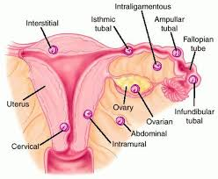

Slide 6
3. Hamil Anggur Hamil anggur adalah kehamilan yang gagal. Ini terjadi karena adanya kelainan pada proses perkembangan sel telur setelah dibuahi, sehingga janin gagal tumbuh menjadi seorang bayi. Pada hamil anggur, sel-sel telur dan plasenta yang tidak berkembang ini akan membentuk kista yang menyerupai anggur putih. Kondisi ini terjadi akibat ketidakseimbangan kromosom selama kehamilan. Kelainan ini bisa dideteksi pada trimester pertama kehamilan, tepatnya minggu ke-8 dan ke-9, melalui pemeriksaan darah dan USG.

Slide 7
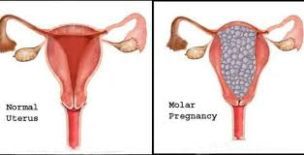

Slide 8
4. Keguguran Keguguran adalah keluarnya embrio secara spontan dari dalam kandungan sebelum usia 20 minggu kehamilan. Sayangnya, penyebab keguguran belum diketahui secara pasti. Namun, para ahli memperkirakan bahwa keguguran dapat disebabkan oleh adanya keabnormalan pada kromosom janin (terutama pada trimester pertama), ketidakseimbangan hormon, dan infeksi pada janin. Berikut adalah beberapa infeksi yang bisa membahayakan kondisi janin: Infeksi toksoplasma yang disebabkan oleh parasit bernama Toxoplasma gondi. Infeksi ini bisa menyebabkan keguguran dan kematian janin. Jika bayi yang di dalam kandungan bertahan hidup, maka ia akan terlahir dengan Toksoplasmosis bawaan yang membuatnya mengalami kejang, pembesaran limpa pada hati, mata dan kulit kuning, infeksi mata yang parah, berkurangnya kualitas pendengaran, dan gangguan psikotik. Infeksi rubella yang disebabkan oleh virus Rubella. Pada ibu hamil, infeksi ini berpotensi tinggi untuk menyebabkan sindrom rubella kongenital atau bahkan kematian bayi dalam kandungan. Cytomegalovirus (CMV) yang disebabkan oleh virus CMV. Ibu hamil yang terinfeksi virus ini dapat menyebabkan janin yang dikandungnya tertular sehingga berisiko mengalami gangguan pengapuran otak, pembesaran hari, dan gangguan pendengaran.

Slide 9
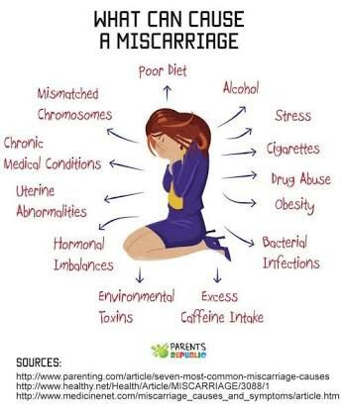

Slide 10
